Slide 1

Dva roky s národními autoritami
Petra Šťastná
Národní knihovna ČR
Výroční seminář Souborného katalogu a Národních autorit ČR, 28. 11. 2022

Slide 2
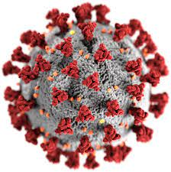
Rok 2020
pandemická opatření
  vliv na činnost knihoven
  vliv na tvorbu autoritních záznamů
personální změna
otevření pole 024 pro identifikátory
knihovny | JA | KA | celkem
75 | 28 752 | 3 420 | 32 172

Slide 3
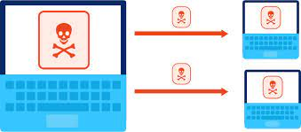
Rok 2021
pandemická opatření trvají
kybernetický útok na sítě NK ČR
  počítačová síť mimo provoz
  bandaska mimo provoz
  Aleph v provozu
knihovny | JA | KA | celkem
70 | 29 631 | 3 169 | 32 800

Slide 4
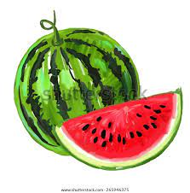
Rok 2022
máme milion záznamů
chystáme se na novou bandasku
otevíráme možnost přidávat do záznamů variantu jména v originálním písmu (podklad pro transliterovanou podobu autoritního záhlaví)
JA | 857 009
KA | 167 033
celkem | 1 024 042
stav k 23.11.2022

Slide 5
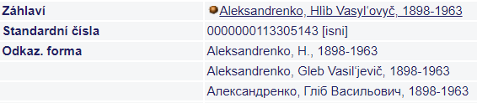
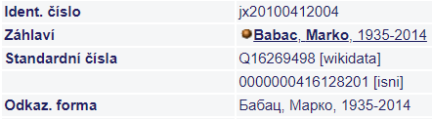
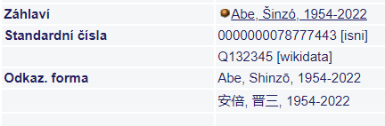
Tvar jména v originálním písmu
kódování UTF-8 umožňuje vložit do záznamu jinou než latinkovou podobu jména
3 845 polí
v 3 412 záznamech
stav k 23. 11. 2022

Slide 6
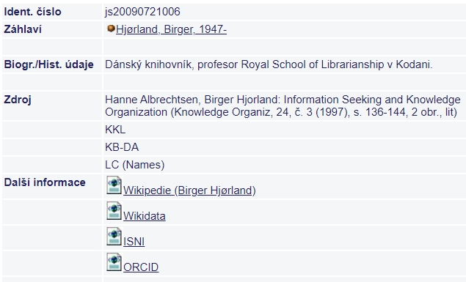
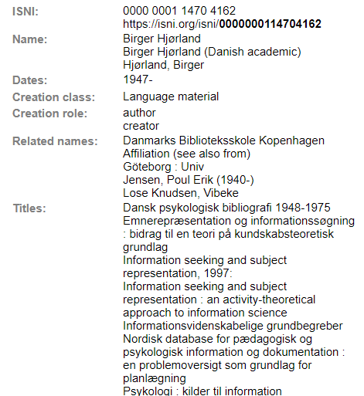
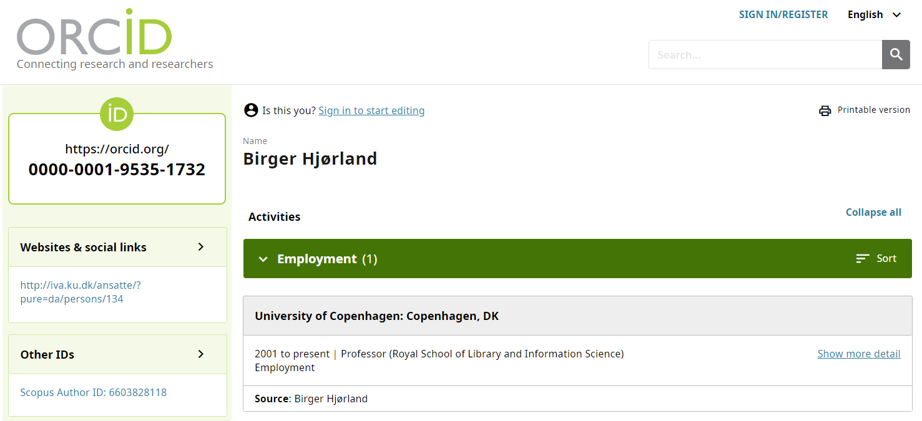
Identifikátory (1)
propojování s jinými databázemi
(https://www.loc.gov/standards/sourcelist/standard-identifier.html)
v MARC21 pole 024 - jiná standardní čísla (https://www.loc.gov/marc/authority/ad024.html)
ručně nebo automatizovaně
prozatím doporučeno pro:
  ORCID
  ISNI
  Wikidata
Notes:
https://hangingtogether.org/impact-of-identifiers-on-authority-workflows/ - využívání identifikátorů v katalogizační praxi bibliografických a autoritních záznamů ve formátu MARC je hlavním směrem vývoje (A Program for Cooperative Cataloging task group is developing a plan to incorporate identifiers (URIs) in MARC bibliographic and authority records as mainstream practice.)

Slide 7



Identifikátory (2)
počet doplněných identifikátorů (k 23. 11. 2022)
ISNI 37 875
ORCID 11 425
Wikidata 32 823

Slide 8

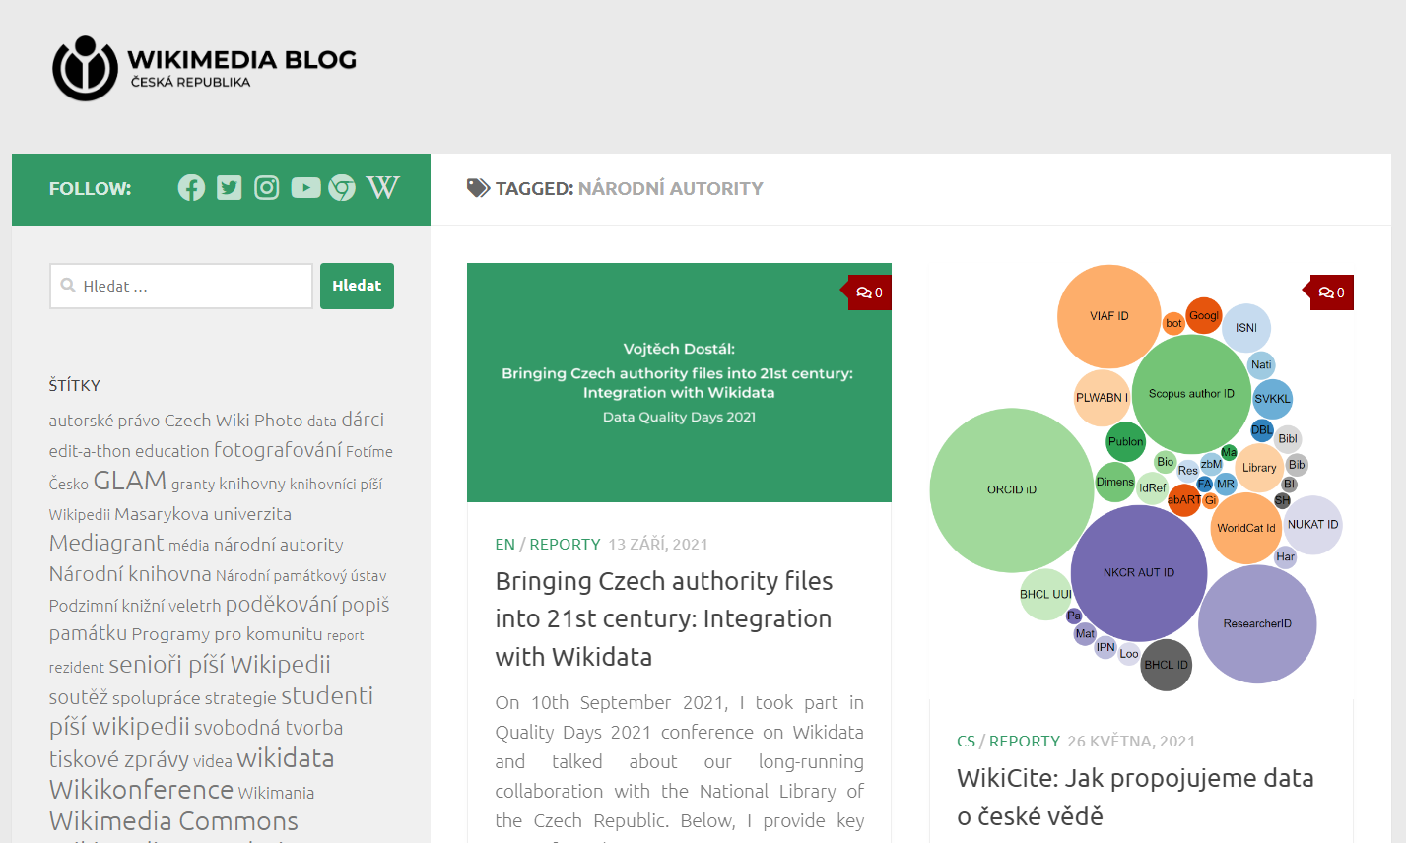
Spolupracujeme s…
Wikimedia ČR
https://blog.wikimedia.cz/tag/narodni-autority/

Slide 9
Spolupracujeme s …
Wikimedia ČR
projekt Báze národních autorit v podobě propojených dat (2019-2020)
více na: https://autority.wikimedia.cz
wikibase = sada rozšíření pro MediaWiki vytvořených pro práci s daty v centrálním úložišti
projekt Automatizace procesu synchronizace autoritních dat s Wikidaty (2022)
dokumentace na: https://github.com/wmcz/WMCZ-scripts
snaha o automatické přebírání dat z autoritních záznamů do Wikidat
více na: https://blog.wikimedia.cz/2022/11/14/na-databazi-narodnich-autorit-spoustime-automatickou-aktualizaci-svaty-gral-wikidat/

Slide 10
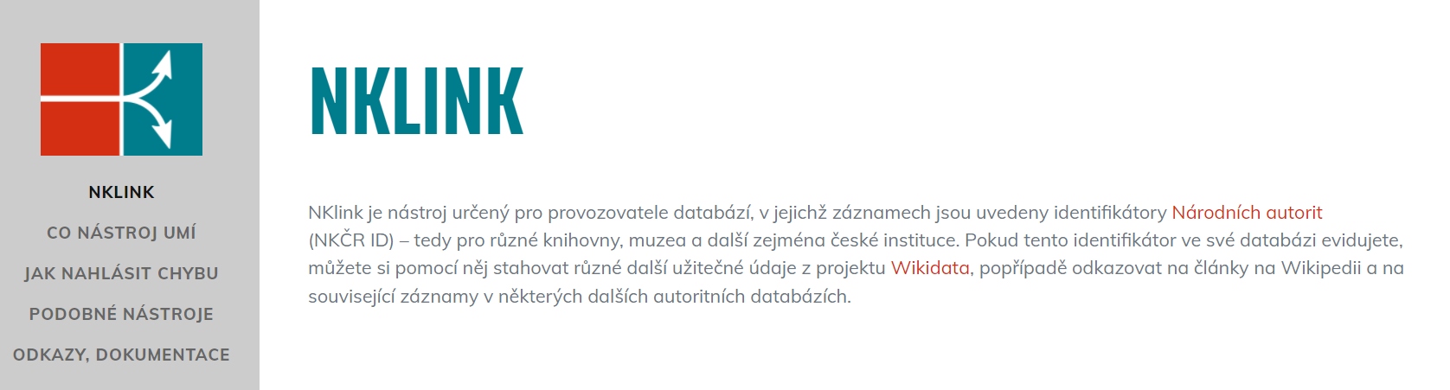
NK Link
https://nklink.toolforge.org/

Slide 11
Co umí NKLink v bázi AUT
ve webovém rozhraní databáze
automaticky generovat odkazy na zdroje uvedené v položce Wikidat
automaticky generovat odkaz na stránku na Wikipedii
v uživatelském prostředí Aleph
automaticky načítat do upravovaného záznamu vybrané identifikátory (včetně URL pro kontrolu)
automaticky načítat odkaz na stránku na Wikipedii
podoba odkazu: https://nklink.toolforge.org/link.php?autid=ID

Slide 12
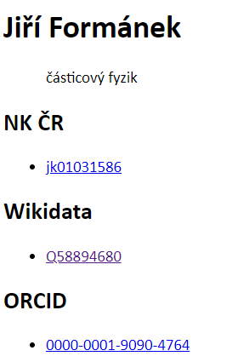

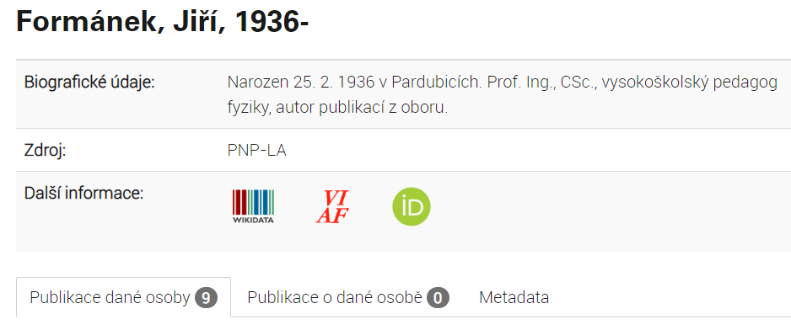
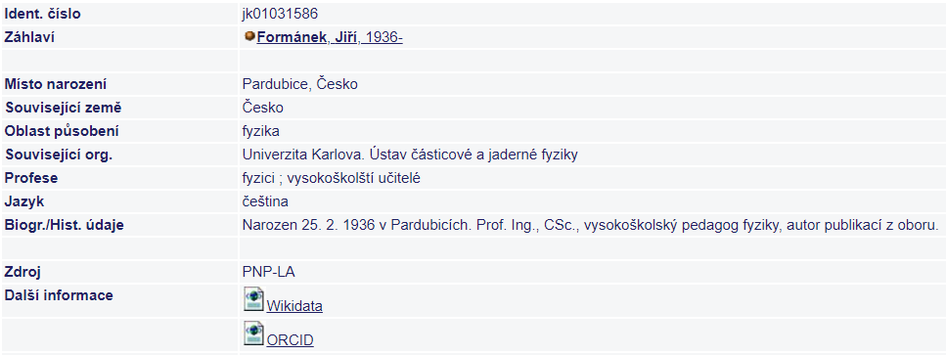


Příklady využití NKLinku
např: https://nklink.toolforge.org/link.php?autid=jk01031586

Slide 13

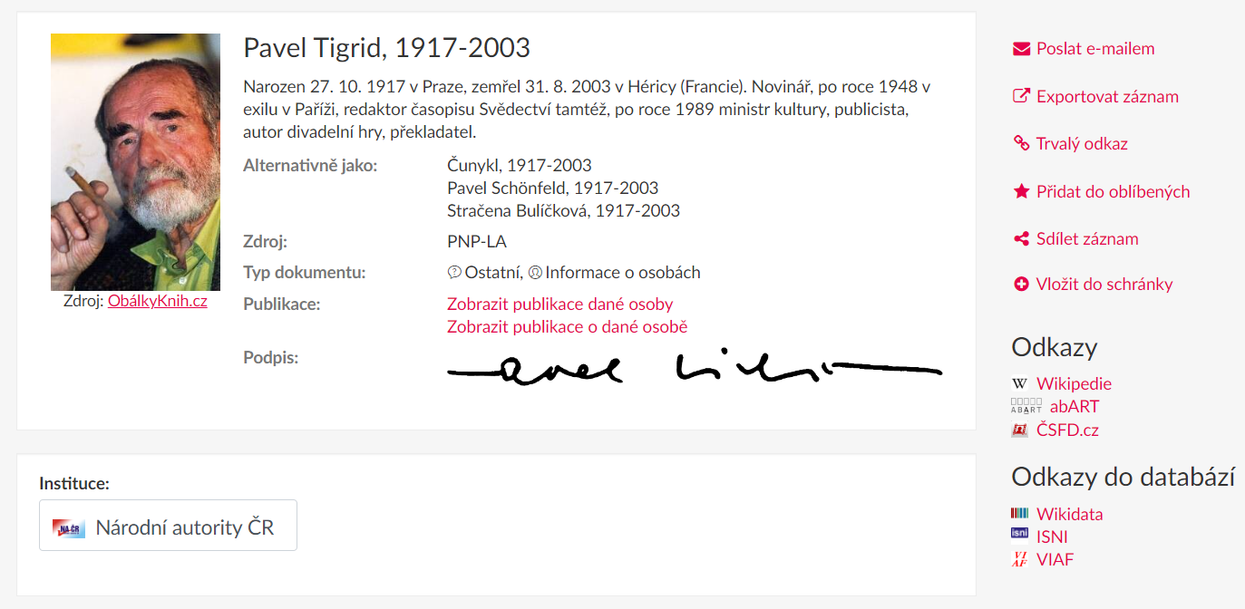
Příklady využití NKLinku (2)

Slide 14
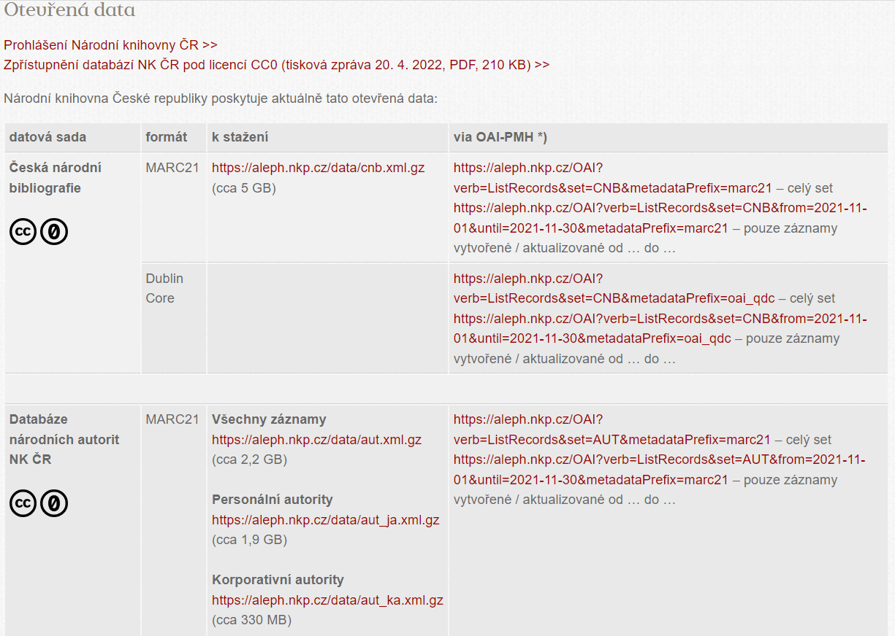
Otevřená data v NK ČR
https://www.nkp.cz/o-knihovne/odborne-cinnosti/otevrena-data

Slide 15
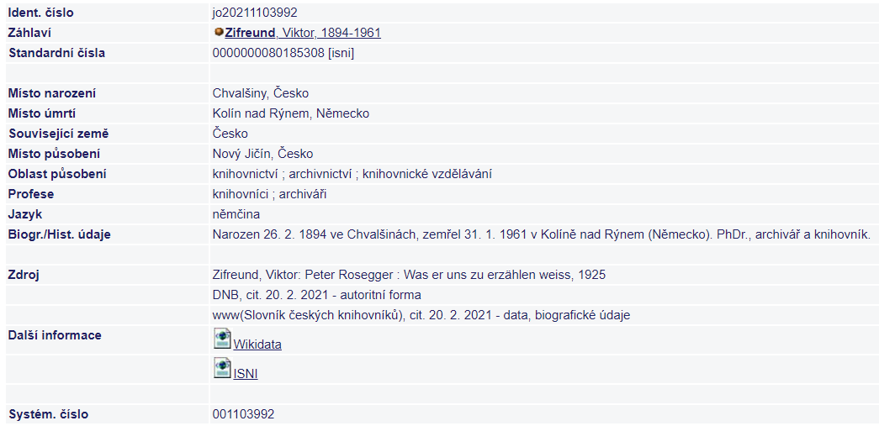
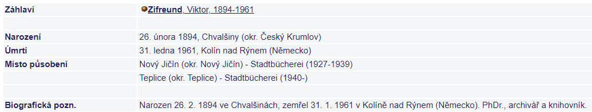
Spolupracujeme s …
Slovník českých knihovníků
přebírání záhlaví slovníkových hesel
z autoritních záznamů
podněty k založení nových záznamů a k úpravám stávajících

Slide 16

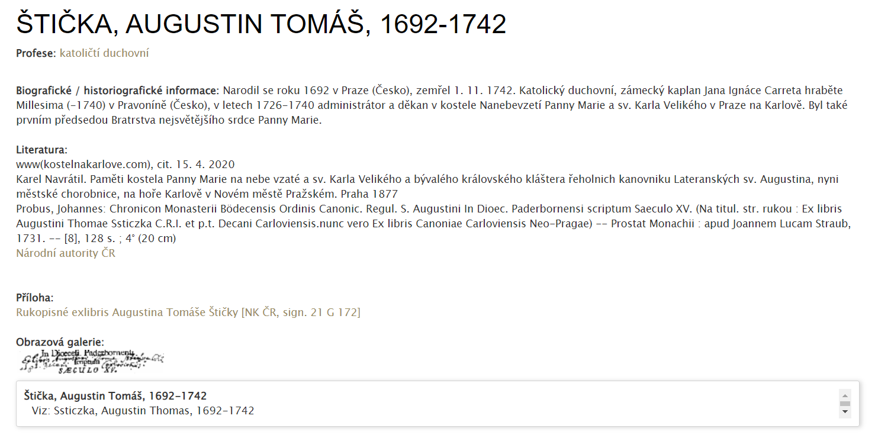
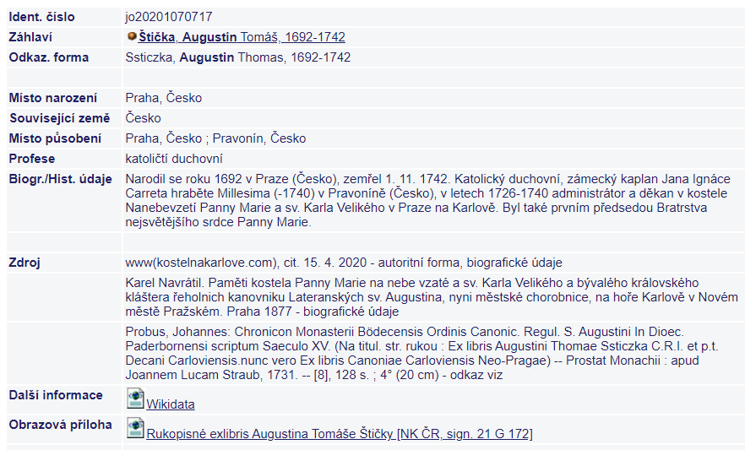
Spolupracujeme s …
PROVENIO
virtuální rekonstrukce knižních celků
databáze vlastníků historických a moderních knižních sbírek

Slide 17






























Spolupracujeme s …
… vámi všemi a mnoha dalšími

Slide 18
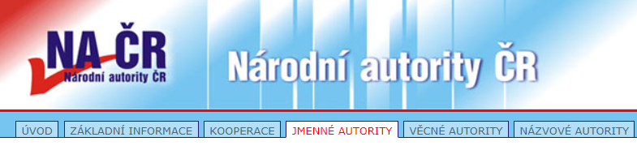
Děkuji za pozornost
Petra Šťastná
Oddělení národních jmenných autorit
Národní knihovna ČR
petra.stastna@nkp.cz

